Slide 1
COLABORACIÓN RECIPROCA
“JUEGO”

Slide 2

Menú
Metadatos

Slide 3



Benemérito Instituto Normal Del Estado
“Gral. Juan Crisóstomo Bonilla”
Licenciatura En Educación Preescolar
6do. Semestre Grupo “B“
Menú
Eje: Forma, Espacio Y Medida.
Tema: Figuras y Cuerpos Geométricos.
  Aprendizajes Esperados:
  - Reproduce modelos con formas, figuras y cuerpos geométricos.
  - Construye configuraciones con formas, figuras y cuerpos geométricos.
Inicio

Slide 4

1
2
4
5
Nivel 1
Menú
Nivel 2
3
6
8
7
Nivel 3
9
Inicio

Slide 5
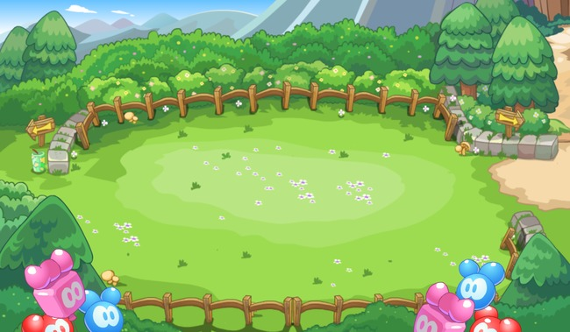

Sigue
1
¿Dónde esta el cuadrado?
Menú
NIVEL 1

Slide 6


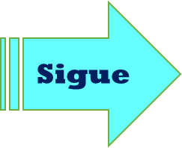

Slide 7

Menú
Atrás

Slide 8
2
NIVEL 1
Sigue
¿Dónde esta el triángulo?
Menú

Slide 9
Menú
Atrás

Slide 11

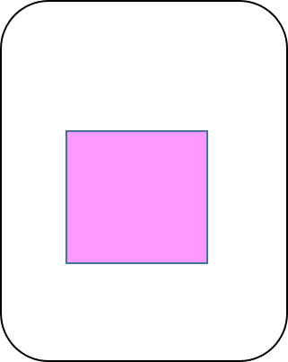




Encuentra el círculo en las fichas moradas.
3
NIVEL 1

Slide 12
Menú
Atrás

Slide 14
4
¿Cuál es el nombre de esta figura?
Corazón
Rombo
Tríángulo
NIVEL 2

Slide 16
Menú
Atrás

Slide 17
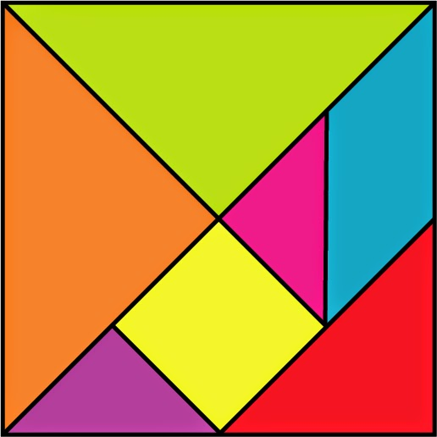
¿Cómo se llama este juego?
Boliche
Tangram
Cartitas
5
NIVEL 2

Slide 19
Menú
Atrás

Slide 20
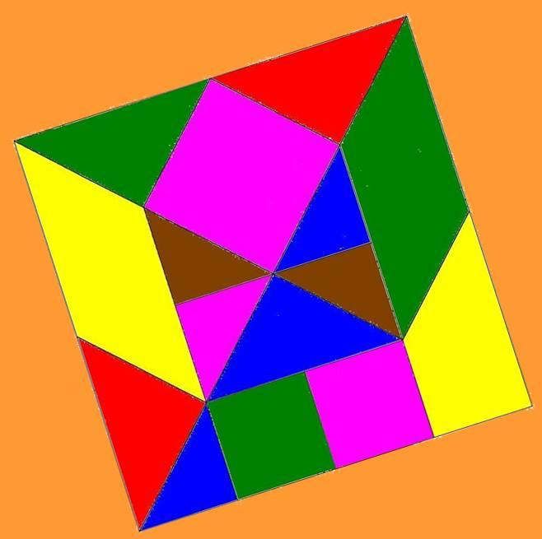
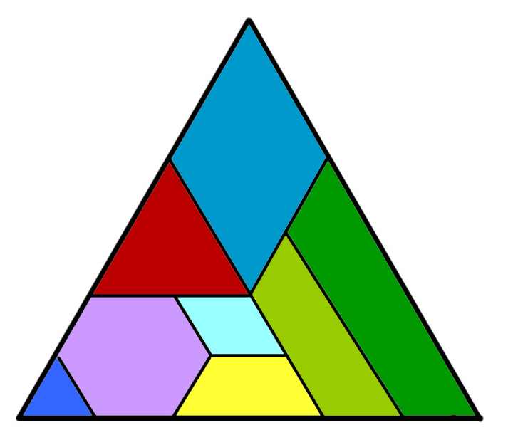
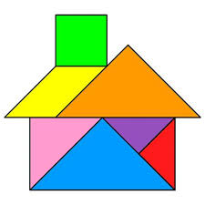
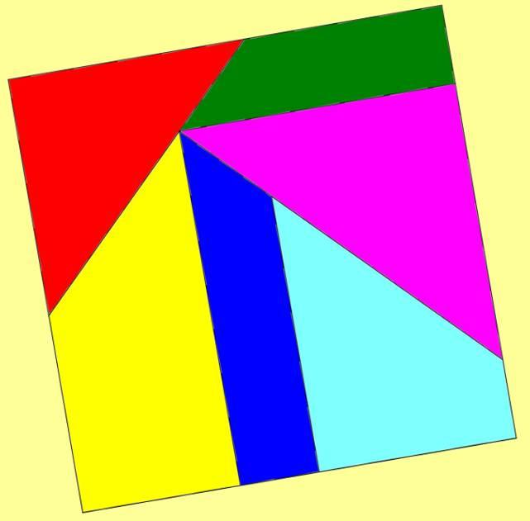
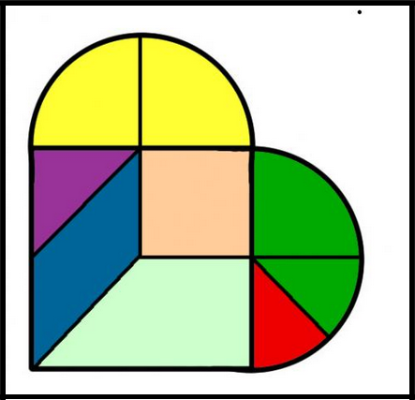
¿Cuál de estas imágenes contiene las 7 figuras del tangram?
6
NIVEL 2

Slide 22
Menú
Atrás

Slide 23
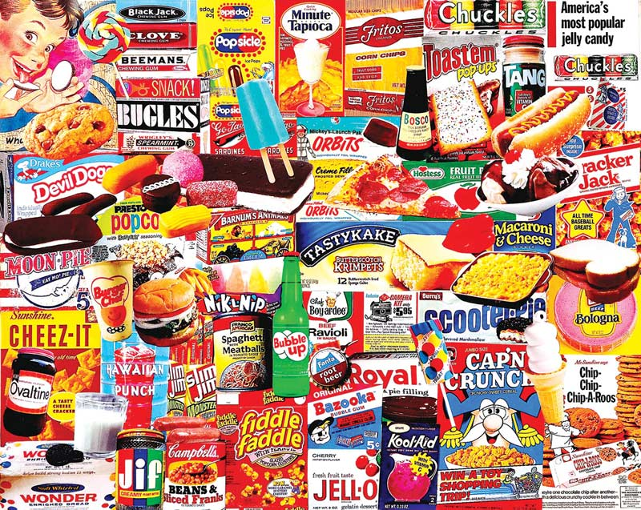
¿Dónde esta el triángulo en la imagen?
7
NIVEL 3

Slide 25
Menú
Atrás

Slide 26
8
¿Cómo se llama esta figura?
Rombo
Circulo
Pentágono
NIVEL 3

Slide 28
Menú
Atrás

Slide 29







Final
¿Encuentra el pentágono en las fichas?
9
NIVEL 3

Slide 30
Menú
Atrás

Slide 31
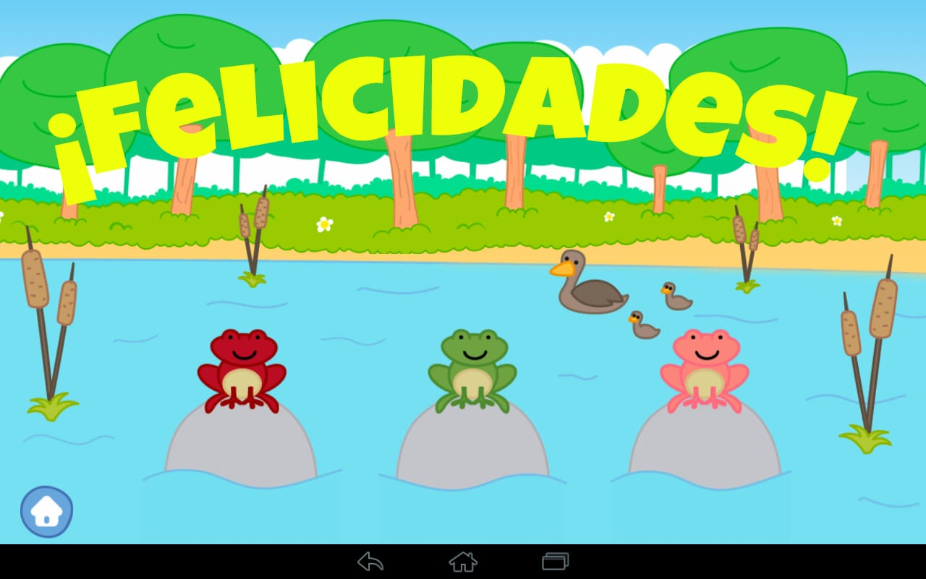
Menú
Inicio

